Slide 1

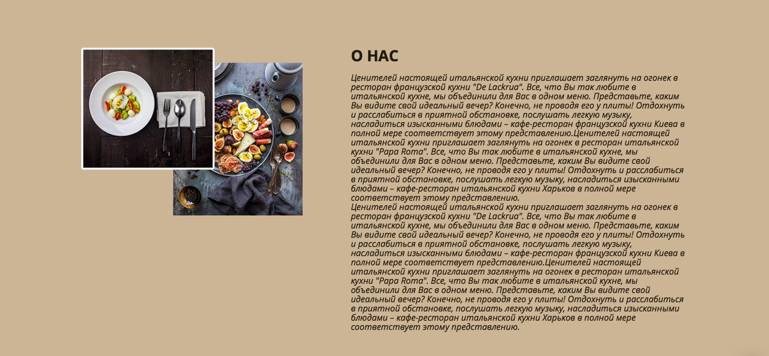
Сайт для ресторана «De Lacrua»

Slide 2
